Slide 1
电路复习
直流电路（CH1～CH4)
暂态电路(CH6～CH7)
正弦稳态电路(CH8～CH11)
三相电路(CH12)
非正弦交流电路分析(CH13)
线性动态电路的复频域分析(CH14)
二端口网络(CH16)

Slide 2
直流电路（CH1～CH4)
第一章 电路模型和电路定律
✦ 本章教学重点：
电压、电流的参考方向及其电功率
的计算和判断

Slide 3

1、功率的计算和判断
u, i 关联参考方向
+
i
p = ui 表示元件吸收的功率
u
P>0 吸收正功率 (吸收)
P<0 吸收负功率 (发出)
–
u, i 非关联参考方向
+
i
p = ui 表示元件发出的功率
P>0 发出正功率 (发出)
u
P<0 发出负功率 (吸收)
–

Slide 4
• 上述功率计算不仅适用于元件，也使用于任意二端网络。
• 电阻元件在电路中总是消耗(吸收)功率，而电源在电路中可能吸收，也可能发出功率。
例： U₁=10V， U₂=5V。 分别求电源、电阻的功率。
I
I=U_{R}/5=(U₁–U₂)/5=(10–5)/5=1 A
5Ω
P_{R吸}= U_{R}I = 5×1 = 5 W
+
U_{R}
–
P_{U1发}= U₁I = 10×1 = 10 W
U₁
U₂
P_{U2吸}= U₂I = 5×1 = 5 W
P_{发}= 10 W， P_{吸}= 5+5=10 W
P_{发}=P_{吸} (功率守恒)
作业：1-5

Slide 5
第2章 电阻电路的等效变换
重点：
1. Y—Δ 变换; P48 2-5
2. 电压源和电流源的等效变换；

Slide 6
1、 电阻的星形联接与三角形联接的
等效变换 (Δ—Y 变换)
+
–
i_{1Y}
1
i_{1Δ}
+
–
1
u_{12Δ}
u_{31Δ}
R₁
R₃₁
u_{12Y}
u_{31Y}
R₁₂
R₂
R₃
i_{2 Δ}
i_{3 Δ}
i_{2Y}
i_{3Y}
–
+
–
+
2
R₂₃
3
2
3
+
–
+
u_{23Y}
–
u_{23Δ}

Slide 7
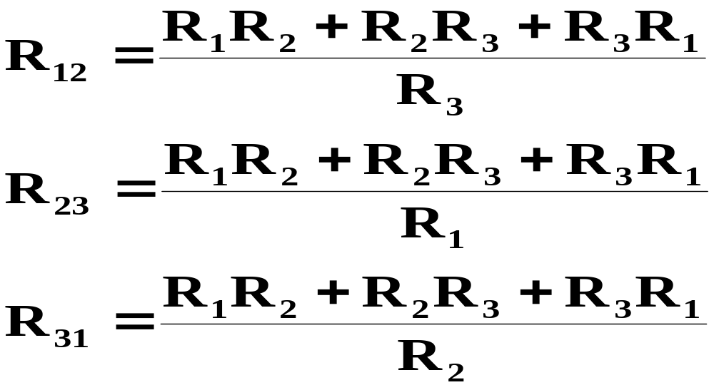
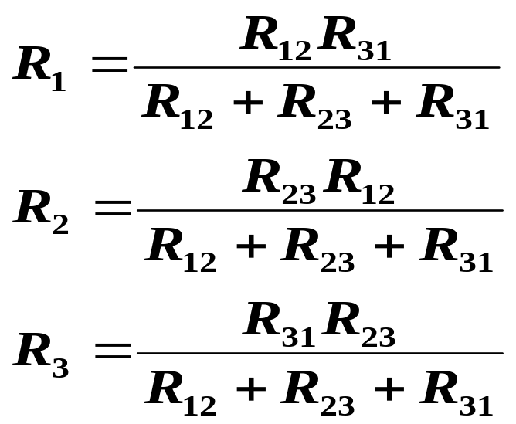
由Y→Δ :
由Δ →Y :
Y形电阻两两乘积之和
R12
R1
R31
△形电阻=
Y形不相邻电阻
R3
R2
R23
△形相邻电阻的乘积
Y形电阻=
△形电阻之和

Slide 8
特例：若三个电阻相等(对称)，则有
3R
R
R_{Δ} = 3R_{Y}
3R
3
1
R
R
( 外大内小 )
3R

Slide 9
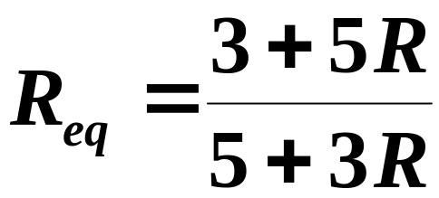
应用举例：
1/3kΩ
1/3kΩ
1kΩ
1/3kΩ
1kΩ
1kΩ
E
1kΩ
R
E
1kΩ
R
1kΩ
3kΩ
R
E
3kΩ
3kΩ
作业：2-5

Slide 10

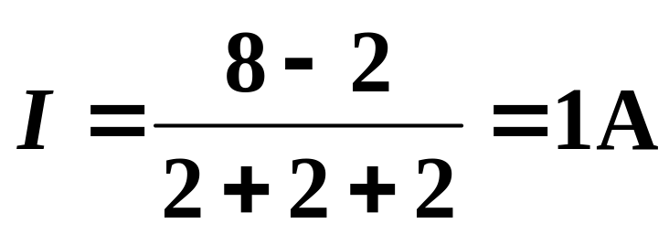
2、
试用电压源与电流源等效变换的方法计算
2Ω电阻中的电流。
解:
1Ω
+
-
2A
1Ω
1Ω
I
2V
3Ω
6Ω
1Ω
2Ω
2Ω
I
+
-
+
-
2Ω
4A
6V
12V
(a)
(b)
+
-
由图（C）：
2Ω
2V
I
2Ω
+
-
2Ω
8V
(c)

Slide 11
应用：利用两种实际电源模型的等效转换可以简化电路计算。
例1：
7Ω
+
I
I
5A
3Ω
15v
_
7Ω
_
7Ω
I=0.5A
2A
4Ω
8v
+
例2：
5Ω
10V
+
+
2A
U
5Ω
U
6A
_
5∥5Ω
10V
_
6A
U=20V

Slide 12
第3章 电阻电路的一般分析
重点
熟练掌握电路方程的列写方法：
支路电流法
回路（网孔）电流法
结点电压法

Slide 13
举例：
Ｐ76 3-7
解：
i₆
u_{s6}
_
i₁+i₆=i₂
R₆
+
i₂=i₃+i₄
R₂
③
R₄
i₄=i₅+i₆
i₂
i₄
i₅
i₃
R₃
i₁R₁+i₂R₂+i₃R₃+u_{s3}=0
R₁
①
+
R₅
②
i₄R₄+i₅R₅－u_{s3}－i₃R₃=0
u_{s3}
i₁
_
i₆R₆+i₂R₂+i₄R₄－u_{s6}=0
解得：i₅≈－0.956A

Slide 14
例：
列写含有无伴电流源支路的电路的回路电流方程。
R₃
_
U_{i}
I₃
+
R₄
+
I_{S}
R₂
U_{S1}
I₁
_
_
I₂
R₅
R₁
U_{S2}
+
* 引入电流源的端电压变量
* * 设定三路回路电流，规定绕行方向，列回路方程
(R₁+R₂)I₁-R₂I₂=U_{S1}+U_{S2}+U_{i}
-R₂I₁+(R₂+R₄+R₅)I₂-R₄I₃=-U_{S2}
-R₄I₂+(R₃+R₄)I₃=-U_{i}
* * *增加回路电流和电流源电流的关系方程
I_{S}=I₁-I₃

Slide 15
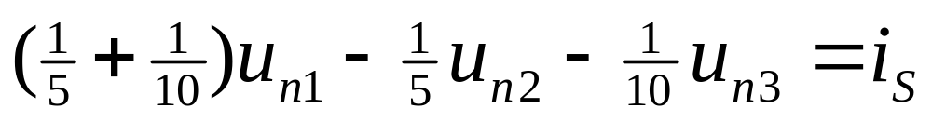
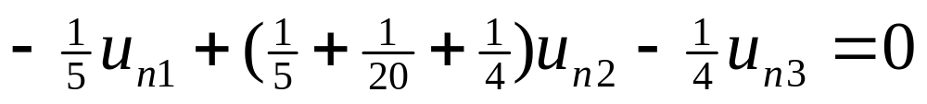
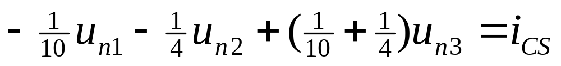
作业讲解：
Ｐ80 3-21
解：
指定参考结点，设结点电压为：u_{n1}、u_{n2}、u_{n3}。
设无伴电压源、受控源支路电流为：i_{S}、i_{CS}。
u_{n1}＝50
10Ω
5Ω
②
4Ω
u_{n3}＝15I
①
③
i_{S}
+
+
I
i_{CS}
+
u_{n2}＝20I
50V
U
20Ω
15I
_
_
将最上面三式整理，可得：
_
0

Slide 16
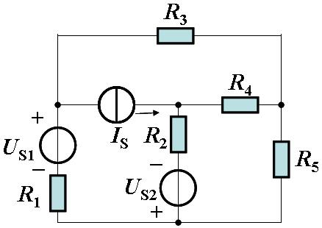
练习：应用支路电流法、回路电流法、结点电压法求解图示电路支路电流的基本方程式。

Slide 17
第四章 电路定理
1、 叠加定理
2、 替代定理
3、 戴维南（诺顿）定理
4、 最大功率传输定理

Slide 18
1、叠加定理
6Ω
+
+
10V
4Ω
u
4A
例1.
求图中电压u。
–
–
解:
(1) 10V电压源单独作用，4A电流源开路
u'=4V
(2) 4A电流源单独作用，10V电压源短路
u"= -4×2.4= -9.6V
共同作用：u=u'+u"= 4+(- 9.6)= - 5.6V
6Ω
6Ω
+
+
+
10V
4Ω
u'
4Ω
u''
4A
–
–
–

Slide 19
I₁
10 I₁
例2.
求电压U_{s}。
6Ω
+
–
+
+
10V
U_{s}
4A
4Ω
–
–
解:
(1) 10V电压源单独作用的分电路为：
I₁'
10 I₁'
6Ω
+
–
受控源要保留；
其控制量要与分电路保持一致
+
I₁'
+
10V
U_{s}'
4Ω
–
–
I₁'= 10/（6+4）= 1A
U_{s}'= -10 I₁'+4 I₁' = -6V

Slide 20
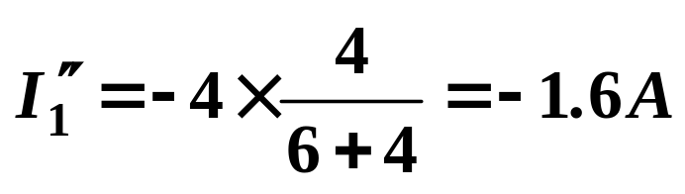
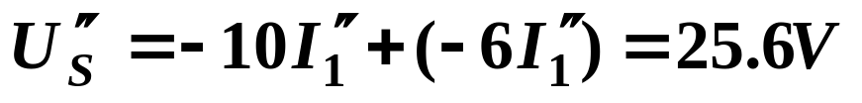
I₁
10 I₁
6Ω
+
–
U_{s}'= -6V
+
+
10V
U_{s}
4A
4Ω
–
–
(2) 4A电流源单独作用的分电路为：
I₁''
10 I₁''
6Ω
+
–
+
4Ω
U_{s}''
4A
–
共同作用：
U_{s}= U_{s}' +U_{s}"= -6+25.6=19.6V
作业：4-3、P93 例4-5

Slide 21
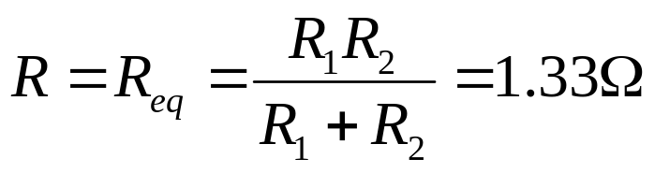

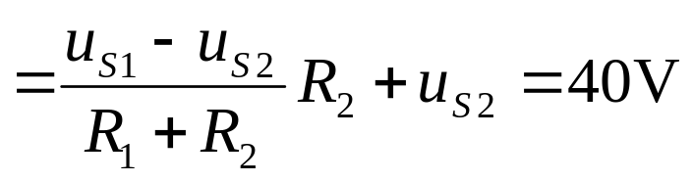
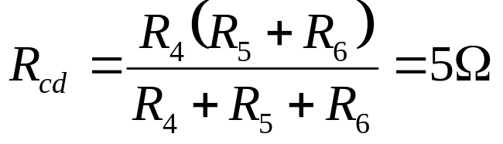
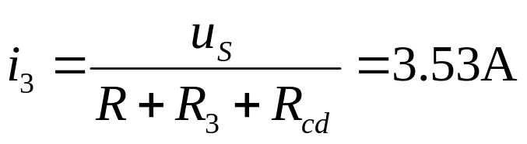
2、戴维南（诺顿）定理 例4-3-1
a
i₃
c
解：
R₁
R₃
R₅
i
R₂
+
R₄
R₆
+
u_{S1}
u_{S2}
_
_
b
d
通过Ｒ_{３}的电流为：

Slide 22
第六章 储能元件
§６－１ 电容元件
§６－２ 电感元件
§６－３ 电容、电感元件的串联和并联

Slide 23
第七章 一阶电路的时域分析
§7-1 动态电路的方程及其初始条件
§7-2 一阶电路的零输入响应
§7-3 一阶电路的零状态响应
§7-4 一阶电路的全响应
重点：
1、初始条件；
2、动态电路的方程；
3、零输入响应、零状态响应、全响应
4、三要素法。

Slide 24
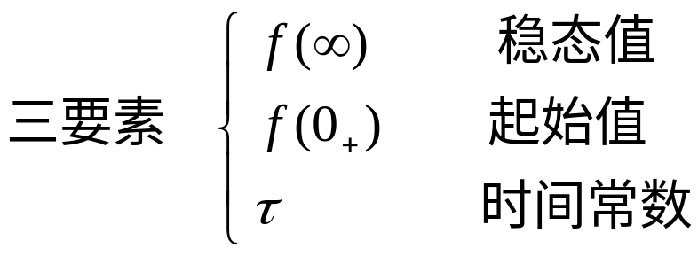
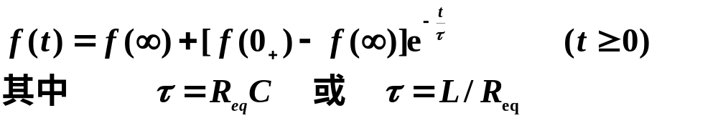
三要素法
（1）三要素：
（2）直流电源激励的全响应：

Slide 25
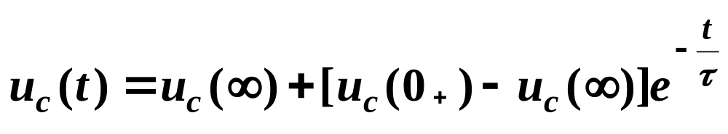
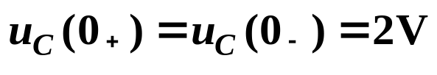
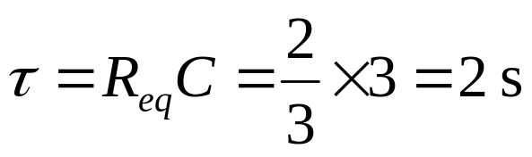
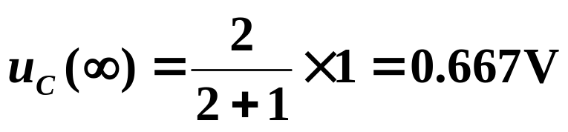
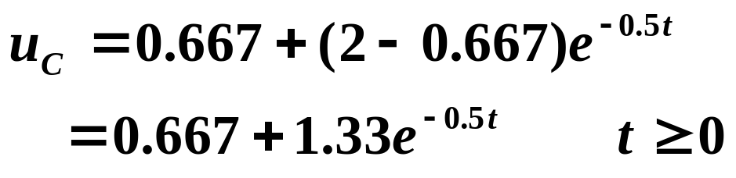
已知： t=0时合开关,
求 换路后的u_{C}(t) 。
例:
2Ω
+
-
u_{C}
1Ω
1A
3F
解：
u_{c}
(V)
2
0.667
0
t

Slide 26
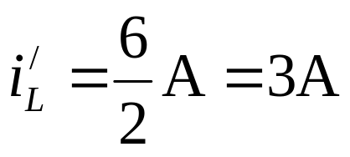
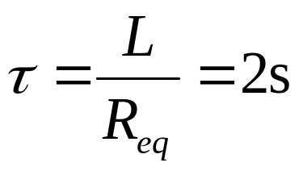
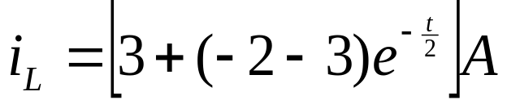
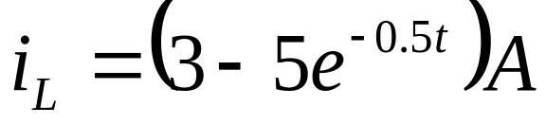
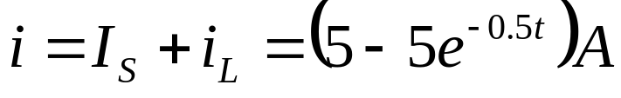
例2：
P154 例7-4解：
R
S(t=0)
a
i_{L}
由戴维宁定理可得：
i
+
u_{oc}=U_{S}-RI_{S}=10-2×2=6V
u_{S}
R_{eq}=R=2Ω
_
I_{ｓ}
i _{L}(0₊) = i _{L}(0₋) =-2A
b
R_{eq}
a
i_{L}
+
u_{oc}
L
_

Slide 27
第8章 相量法
重点：
1. 正弦量的相量表示及运算
2. 电路定理的相量形式；

Slide 28
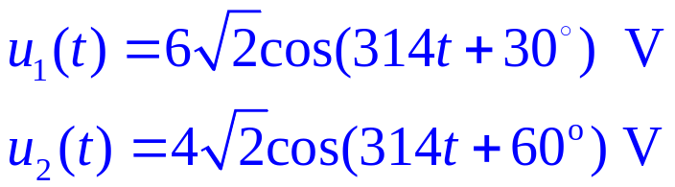
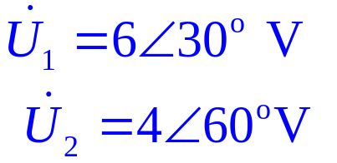


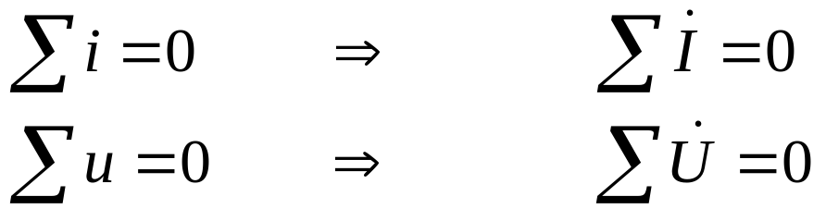
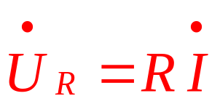
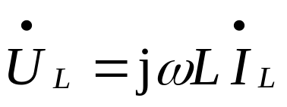
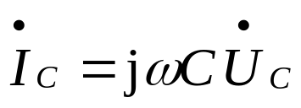
1. 正弦量的相量表示及运算
例
2. 电路定理的相量形式；

Slide 29
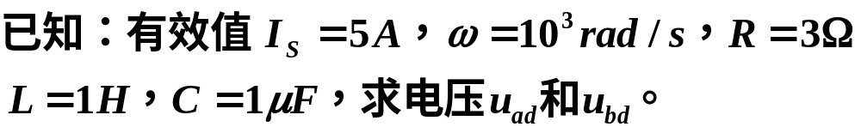




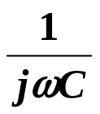

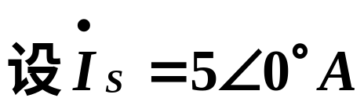
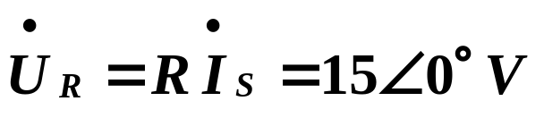
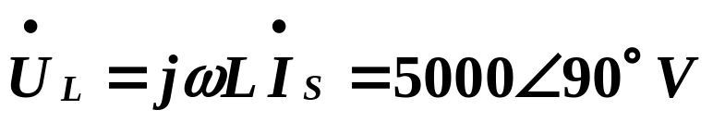
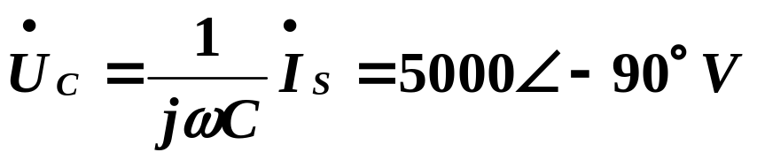
例：
a
R
L
a
R
b
c
b
c
•
•
•
•
•
•
i_{S}
+ u_{R} -
+ u_{L} -
+ -
+ -
+
+
C
u_{C}
-
-
•
d
•
d
参考相量

Slide 30
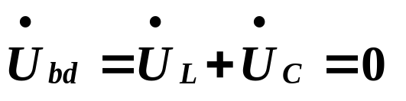
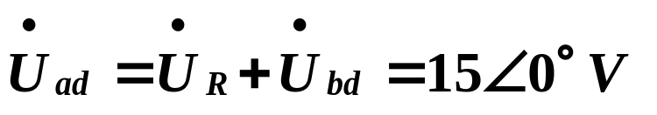
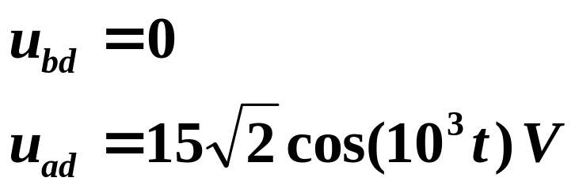
a
R
b
c
•
•
•
+ -
+ -
+
-
•
d
作业：8-13

Slide 31
第九章 正弦稳态电路的分析
重点：
1、电压三角形；
2、正弦稳态电路的分析。
3、正弦稳态电路的功率、复功率、功率因数、功率因数提高。

Slide 32



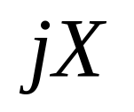

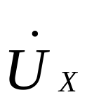

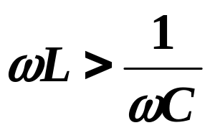
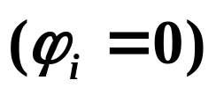



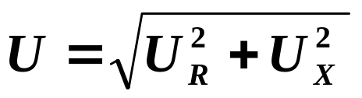


R
+
-
+
+
-
+
+
-
-
-
画相量图：选电流为参考向量
U_{X}
ϕ
三角形U_{R} 、U_{X} 、U 称为电压三角形，它和阻抗三角形相似。

Slide 33
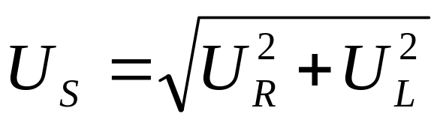
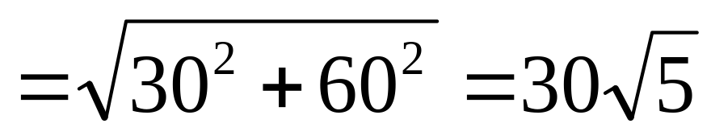
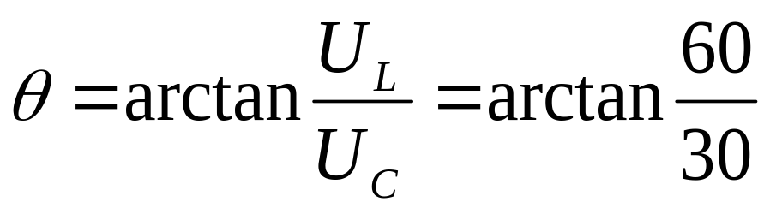




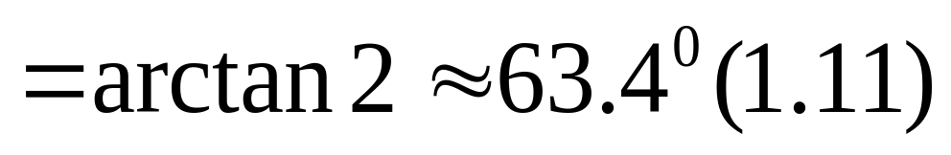
举例：
Ｐ218 ８－１０
图(a)解：
V₁
+
R
u_{S}
L
V₂
_
θ

Slide 34







例.
i
R
已知：R=15Ω, L=0.3mH, C=0.2μF,
L
+
+
u_{R}
-
+
u_{L}
-
+
u
C
u_{C}
-
-
求 i, u_{R} , u_{L} , u_{C} .
解：
R
jω L
+
+
-
+
-
+
-
-

Slide 35





则
-3.4°
ϕ
U_{L}=8.42>U=5，分电压大于总电压。
相量图

Slide 36


举例：P218 8-13
已知某一元件的端电压
，流经电流
，两正弦量为关联参考方向，请判断它可能是什么元件？元件的特性参数值为多少？

Slide 37



正弦稳态电路最大功率传输
图中所示电路中R可变动，试求R为何值时，电源发出的功率最大？其中

Slide 38
第十章 含有耦合电感的电路
重点：
1、熟练掌握线圈同名端的判断；
2、熟练掌握线圈的串联和并联计算。
3、变压器原理和理想变压器的三个特点。

Slide 39

1、同名端
i₁
M
i₂
用小圆点“•”或“＊”号表示。
+
•
•
+
u₁
L₁
L₂
u₂
_
_
注意：线圈的同名端必须两两确定。

Slide 40

Ψ₁ = L1 i1 + M i2
Ψ₂ = + M i1 + L2 i2
互感线圈的同名端判断
Φ₁₁
Φ ₂₁
i₁
M
i₂
N₁
N₂
+
+
i₁
•
i₂
•
●
●
u₁
L₁
L₂
u₂
+
u₁₁
–
+
u₂₁
–
_
_
同名端判断练习：
耦合电感
两端口
电路元件
*
*

Slide 41


2、耦合电感的串联
(1) 反向串联
i
R₁
i
+
+
*
+
u₁
L₁
R
u
–
M
u
+
L₂
L
u₂
–
–
–
*
R₂

Slide 42


(2) 同向串联
i
R₁
i
+
+
*
+
u₁
L₁
R
M
u
–
u
+
*
L₂
L
u₂
–
–
–
R₂

Slide 43






4、耦合电感的并联
同侧并联
异侧并联
jωM
jωM
①
①
+
+
+
jωL₁
jωL₂
jωL₁
jωL₂
Z
R₁
R₂
R₁
R₂
_
_
_
0
0

Slide 44




互感线圈的并联的去耦电路
jωM
jωM
jω L_{c}
①
①
+
+
+
jωL₁
jωL₂
jωL₁
jωL₂
jω L_{a}
jω L_{b}
R₁
R₂
R₁
R₂
R₁
R₂
_
–
_
0
0
同侧并联
异侧并联
L_{c} = M
L_{a} =L₁ － M
L_{b} = L₂ － M
L_{c} = －M
L_{a} =L₁ ＋ M
L_{b} = L₂ ＋ M

Slide 45



例10-4 ：图示电路中，正弦电压的U=50V，R1=3 Ω，ωL1=7.5 Ω, R2=5 Ω，ωL2=12.5 Ω, ωM=8 Ω。求支路1、2吸收的复功率。
jω M
jω L_{c}
+
+
*
*
jω L_{a}
jω L_{b}
jω L₁
jω L₂
R₂
R₁
R₂
R₁
–
–
同侧并联

Slide 46


jω L_{c}
+
jω L_{a}
jω L_{b}
Z
R₁
R₂
–
Z₁
Z₂

Slide 47
第十二章 三相电路
要点：
1、掌握对称三相电路一相计算法；
2、掌握不对称三相电路的电路特性分析；
3、掌握三相电功率的测量方法。

Slide 48









2、对称三相电路的计算
_
Z₁
Z
+
A
A/
A
A/
_
Z₁
Z
N
+
B
B/
N/
+
Z_{l}
Z₁
Z
_
+
C
C/
Z
–
Z_{N}
N
N/
(1)对于对称三相电路可转化为一相电路来计算；
(2) 将所有三相电源、负载都化为等值Y—Y接电路；

Slide 49





举例1：Ｐ₃₁₂ 12-1
_
Z₁
Z
解：
+
A
A/
_
B
Z₁
B/
Z
N
+
N/
_
C
Z₁
Z
+
C/
Z_{N}
A
Z_{l}
Z
–
+
A
a
+
Z_{l}
Z_{l}
Z
–
+
B
Z
N
–
C
Z_{l}
Z
n
–
+
N

Slide 50




举例1：Ｐ₃₁₂ 12-1
解：设
A
A/
+
Z_{l}
Z
–
根据对称性写出：
N
N/
负载端的相电压：

Slide 51









负载端的线电压：
根据对称性写出：
30º
27º

Slide 52



举例2：Ｐ₃₁₂ 12-2
解：设
A
A/
+
Z_{l}
Z/3
–
根据对称性写出：
N
N/

Slide 53


利用三角形连接的线电流与相电流之间的关系，可求得原三角形负载中的相电流
根据对称性写出：

Slide 54


例4
解
消去互感，进行Δ—Y变换，取A相计算电路
_
A
Z₁
R
L
+
*
_
Z₁
R
L
M
+
B
M
*
_
Z₁
L
M
+
C
R
*
Z₂
Z₂
L－M
Z_{n}
L－M
Z₂
L－M
返 回
上 页
下 页

Slide 55
负载化为Y接。
根据对称性，中性电阻 Z_{n} 短路。
Z₁
+
Z₂/3
Z₃
_
返 回
上 页
下 页

Slide 56



3、 对称三相电路的功率

Slide 57
4、三相功率的测量
*
A
W
三
相
负
载
*
*
B
W
*
*
C
W
*
N
*
三
相
负
载
A
W₁
*
*
B
W₂
*
C

Slide 58
第十三章 非正弦电流电路和信号的频谱
要点：
掌握非正弦周期电流电路的傅里叶级数展开；
频谱图；
非正弦周期电流电路和信号的有效值、平均值和平均功率；
非正弦交流电路的分析步骤。

Slide 59

第十四章 复频域分析
14-1 拉普拉斯变换定义
14-2 基本性质
14-3 拉普拉斯反变换的部分分式展开
14-4 拉普拉斯变换法分析线性电路
电路的运算形式
电压、电流用象函数形式；
元件用运算阻抗或运算导纳表示；
电容电压和电感电流初始值用附加电源表示。

Slide 60
例
电路原处于稳态，t =0 时开关闭合，试用运算法求电流 i(t)。
i
解
+
1Ω
1H
(1) 计算初值
1V
1F
1Ω
-
(2) 画运算电路
I(s)
+
1
s
1/s
1/s
+
1
u_{C}(0₋)/s
-
-
返 回
上 页
下 页

Slide 61
(3) 应用回路电流法
I(s)
+
1
s
1/s
1/s
+
1
u_{C}(0₋)/s
-
-
返 回
上 页
下 页

Slide 62
(4)反变换求原函数
返 回
上 页
下 页

Slide 63
第十六章 二端口网络
要点：
熟练掌握Ｙ、Ｚ、T、H参数矩阵的求解；
了解参数矩阵的连接。

Slide 64




二端口的方程描述
i₁
i₂
+
线性RLCM
受控源
+
u₁
u₂
–
–
i₁
i₂
Ｙ参数
Z参数
T参数
H参数

Slide 65











例16-1:求图示的二端口网络的Y参数。
解：
Y_{b}
+
+
Y_{a}
Y_{c}
−
−
Y_{b}
+
Y_{a}
Y_{c}
−
Y_{b}
+
Y_{a}
Y_{c}
−

